Slide 1
Comité Ejecutivo de Abastecimientos
Dirección Corporativa de Abastecimientos
Sistema de control y Administración de Casos

Slide 2
Objetivo
Implementar un sistema WEB que permita mejorar los tiempos de preparación y revisión de casos a comité

Slide 3
Proceso General
Comprador
Gerencia / SubDir
Dirección
Comité Ejecutivo
Registra Caso
Revisión y/o Modificación
Revisión Final (Viernes)
Presentación de Casos
Modificaciones

Slide 4
Ventajas del Sistema
Acceso a través de la WEB (AHMSA y MINAS)
Registro rápido y estándar
Revisión en cualquier etapa del proceso (Gerencia, Subdirección, Dirección)
Generación automática de presentación y formato de firmas a comité
Seguridad de almacenamiento en una base de datos
Manejo de información
Resguardo en PDF de formato de firmas para casos autorizados por comité
Consulta Rápida de historial de Casos
Consultas relacionadas a tramites SAP
Cotejar automáticamente valor autorizado en caso contra valor SAP en pedido

Slide 5
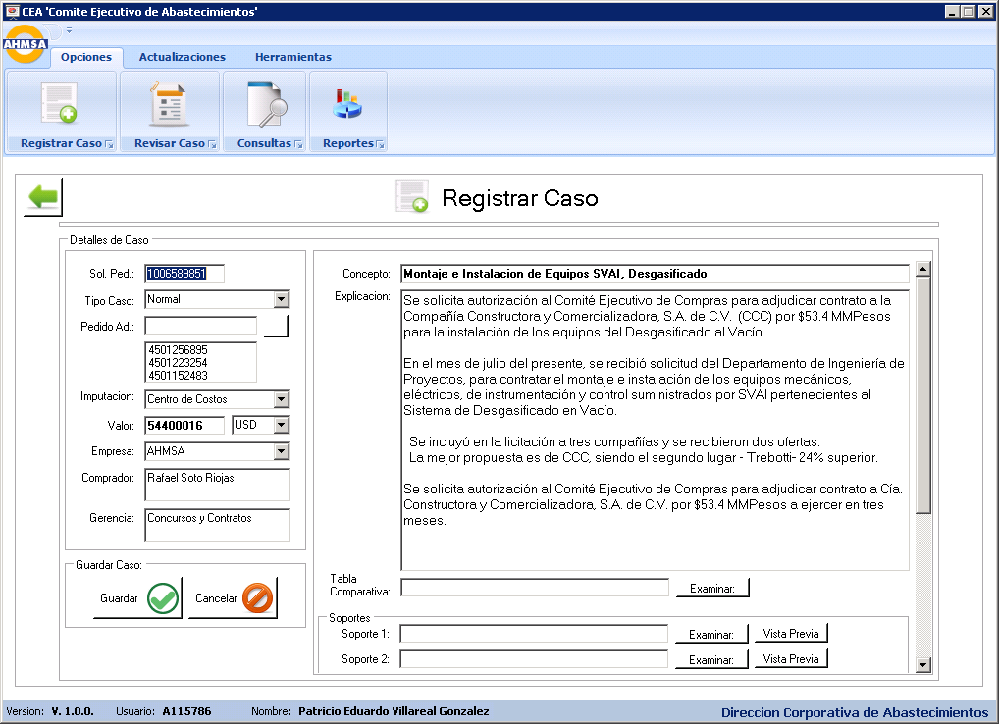

Slide 6
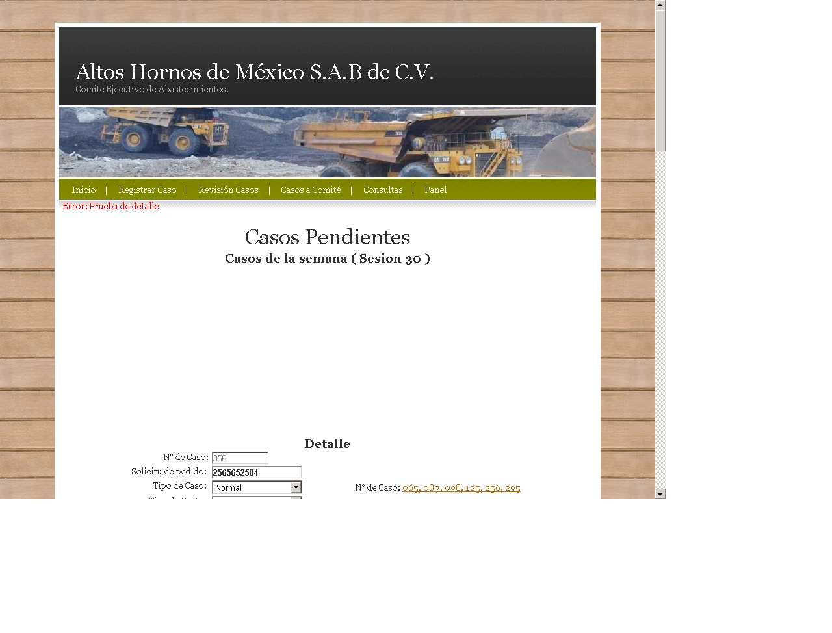
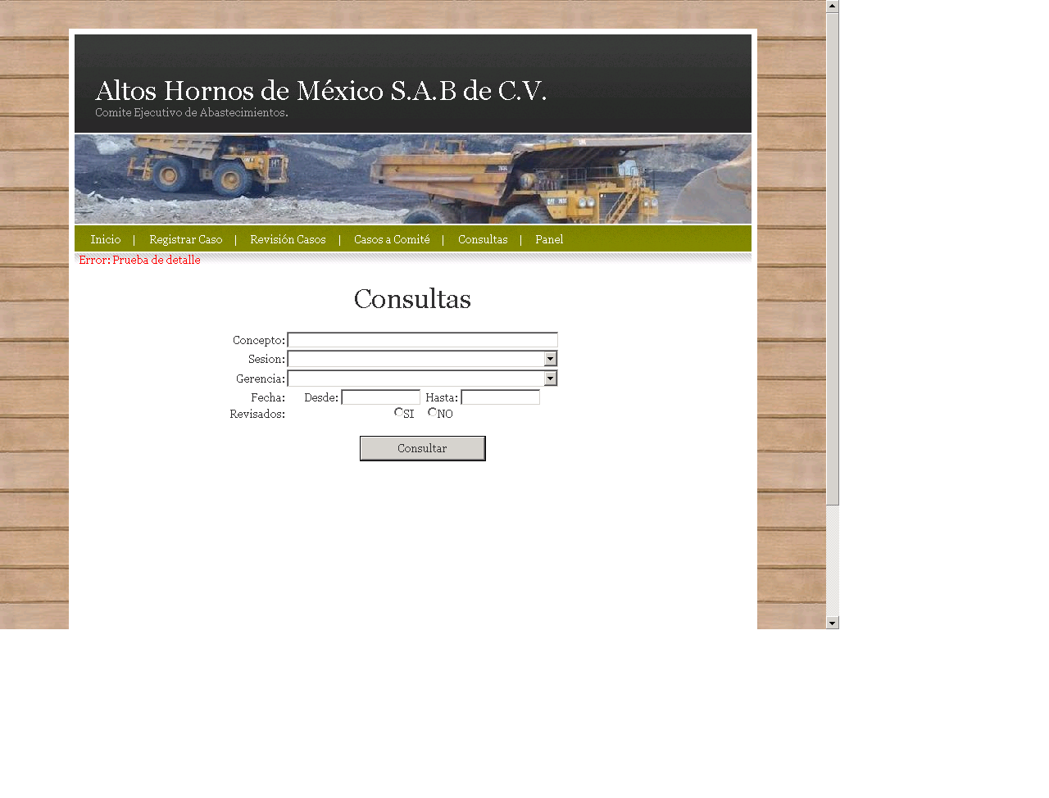
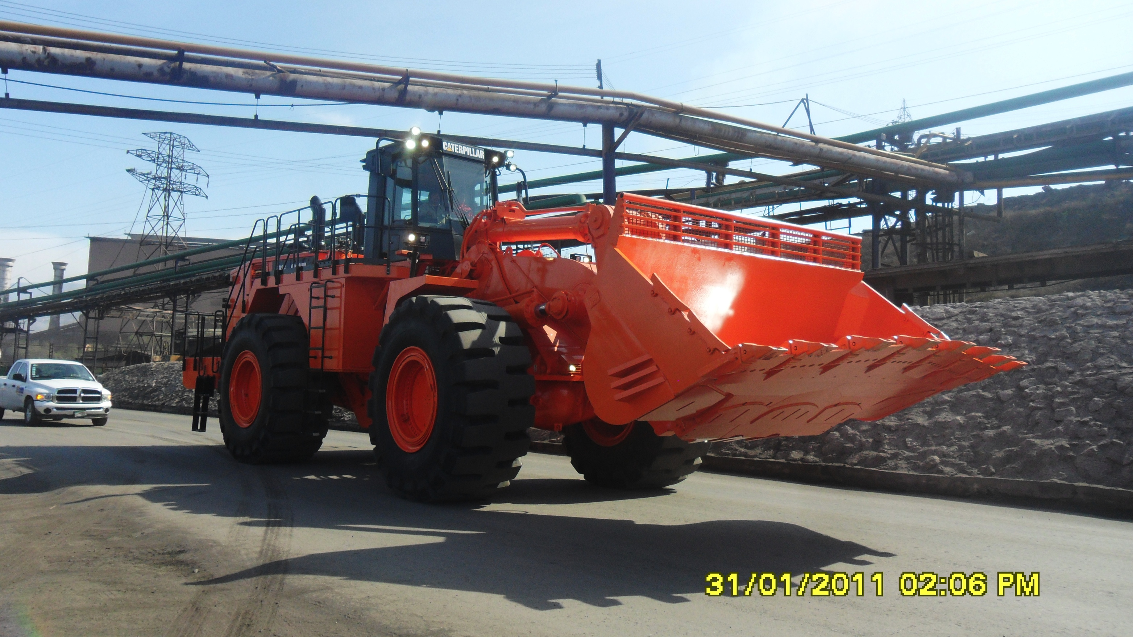

BIENVENIDO!!!
32

Slide 7

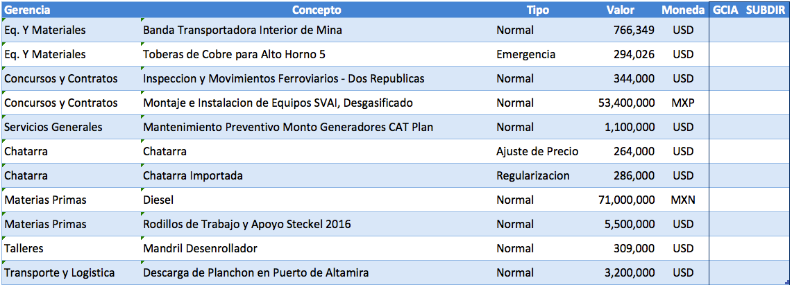
32

Slide 8
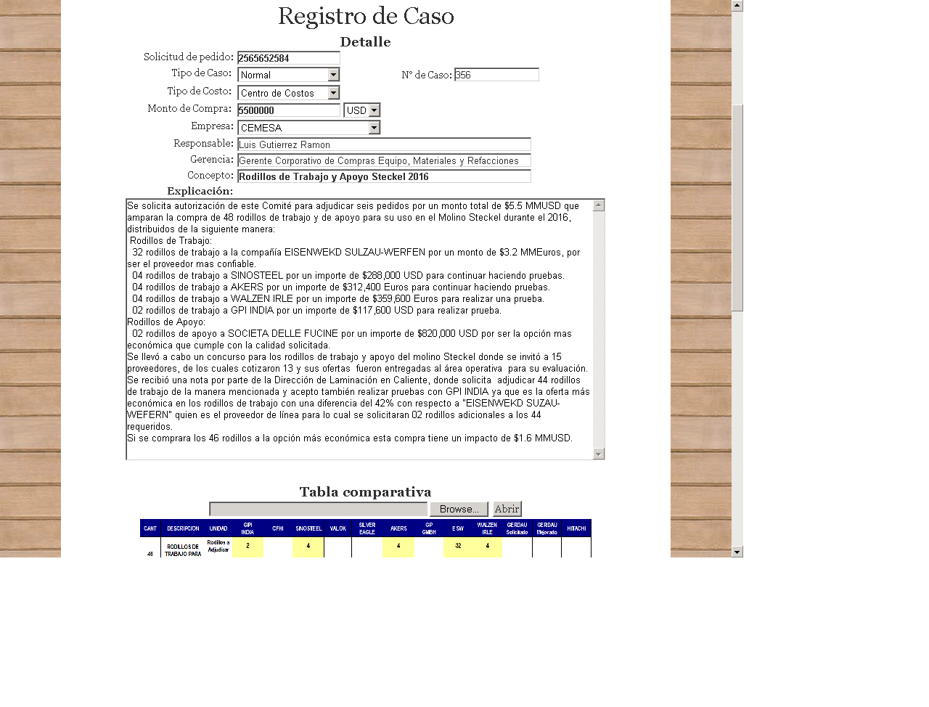

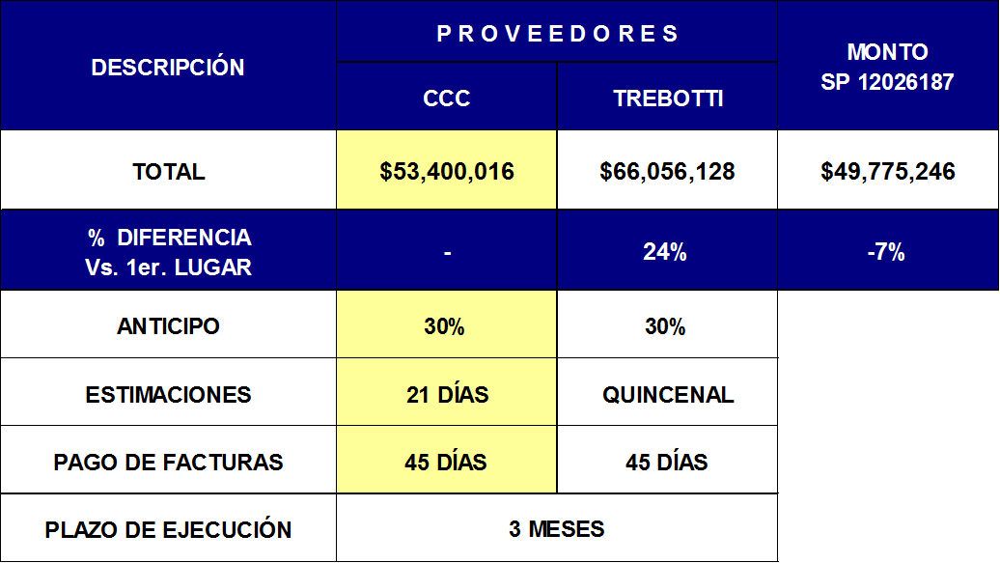
Se solicita autorizar al Comité Ejecutivo de Compras para adjudicar contrato a la Compañía Constructora y Comercializadora, S.A. de C.V. (CCC) por $53.4 MMPesos para la instalación de los equipos del Desgasificado al Vacío.
En el mes de julio del presente, se recibió solicitud del Departamento de Ingeniería de Proyectos, para contratar el montaje e instalación de los equipos mecánicos, eléctricos, de instrumentación y control suministrador por SVAI pertenecientes al Sistema de Desgasificado en Vacío.
Se incluyo en la licitación a Tres Compañías y Recibieron dos ofertas.
La mejor Propuesta es de CCC, siendo el segundo lugar .- Trebotti - 24% Superior.
Se solicita autorización al Comité Ejecutivo de Compras para adjudicar contrato a Cía.
Constructora Comercializadora, S.A. de C.V. por $53.4 MMPesos a ejercer en tres meses

Slide 9
Se incluyo en la licitación a Tres Compañías y Recibieron dos ofertas.
La mejor Propuesta es de CCC, siendo el segundo lugar .- Trebotti - 24% Superior.
Se solicita autorización al Comité Ejecutivo de Compras para adjudicar contrato a Cía.
Constructora Comercializadora, S.A. de C.V. por $53.4 MMPesos a ejercer en tres meses

Slide 10
Altos Hornos de México S.A.B de C.V
Comité Ejecutivo de Abastecimientos
Casos para Revisión
Dirección corporativa de Abastecimientos
Sesión 05 - Febrero 09 del 2015

Slide 11
Concursos y Contratos
Montaje e Instalación de Equipos SVAI,
para desgasificado

Slide 12
Montajes e Instalación de Equipos SVAI para Desgasificado
Se solicita autorizar al Comité Ejecutivo de Compras para adjudicar contrato a la Compañía Constructora y Comercializadora, S.A. de C.V. (CCC) por $53.4 MMPesos para la instalación de los equipos del Desgasificado al Vacío.
En el mes de julio del presente, se recibió solicitud del Departamento de Ingeniería de Proyectos, para contratar el montaje e instalación de los equipos mecánicos, eléctricos, de instrumentación y control suministrador por SVAI pertenecientes al Sistema de Desgasificado en Vacío.
Se incluyo en la licitación a Tres Compañías y Recibieron dos ofertas.
La mejor Propuesta es de CCC, siendo el segundo lugar .- Trebotti - 24% Superior.
Se solicita autorización al Comité Ejecutivo de Compras para adjudicar contrato a Cía.
Constructora Comercializadora, S.A. de C.V. por $53.4 MMPesos a ejercer en tres meses

Slide 13
Montajes e Instalación de Equipos SVAI para Desgasificado

Slide 14
